Slide 1

Programski jezici 1
Višestruko nasljeđivanje i interfejsi

Slide 2
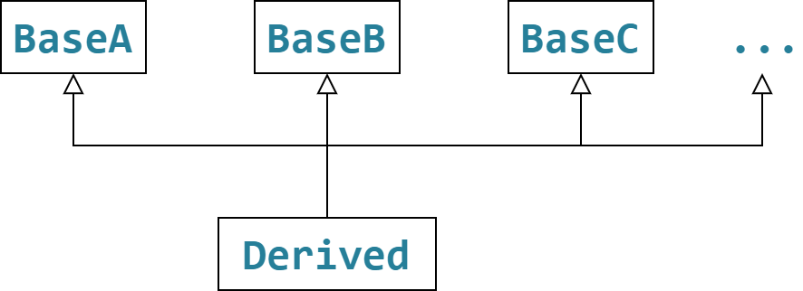
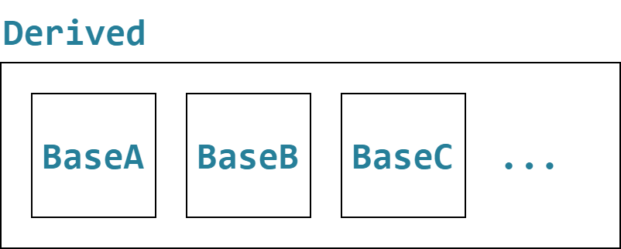
Višestruko nasljeđivanje
Javno izvođenje kod kojega se klasa javno izvodi iz više baznih klasa
Za svaku baznu klasu, objekat izvedene klase sadrži podobjekat
class Derived : public BaseA, public BaseB, public BaseC, ...
{
...
};
Notes:
#include <iostream>
using namespace std;
class A
{
public:
void func() { std::cout << 1; }
};
class B
{
public:
void func() { std::cout << 2; }
};
class C : public A, public B
{
public:
void print();
};
void C::print()
{
this->A::func();
this->B::func();
}
int main()
{
C c;
c.print();
} // 12

Slide 3
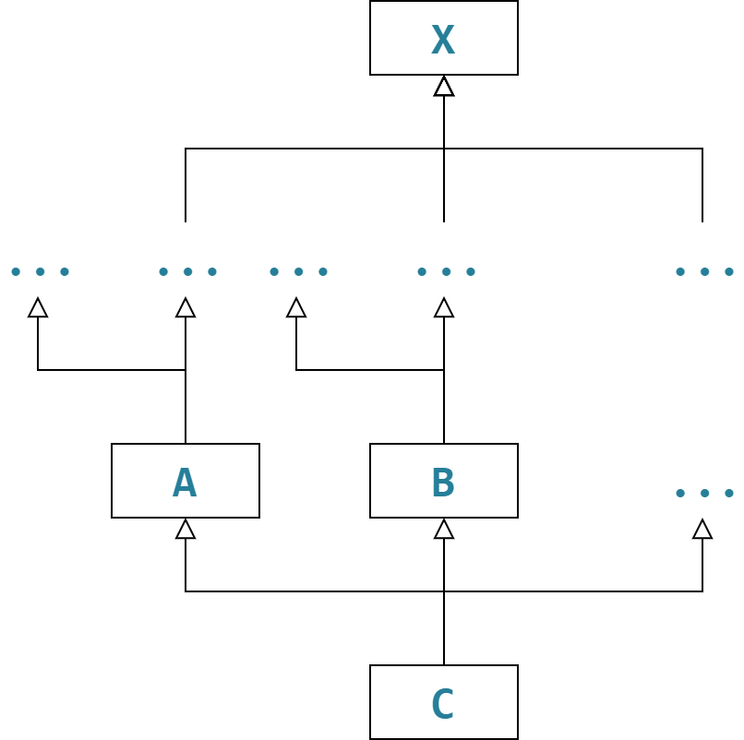
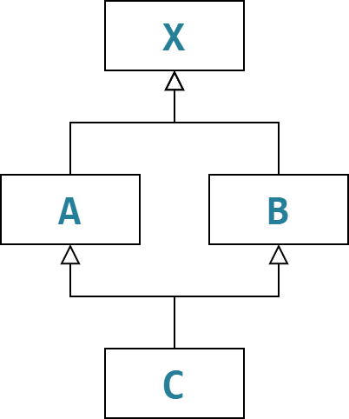
Dijamant šema
Neka je X bazna klasa za A i B
Neka je klasa C izvedena iz A i B
Tada je klasa X višestruka indirektna bazna klasa klase C

Slide 4
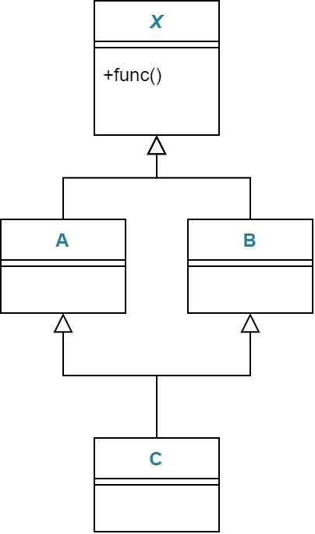
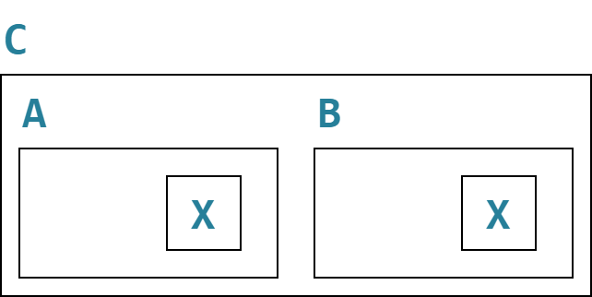
Dijamant šema
Objekat klase C ima dva podobjekta tipa X
Pristup članovima X mora da se vrši preko operatora ::
Poziv func nad X podobjektom A podobjekta trenutnog C objekta
Poziv func nad X podobjektom B podobjekta trenutnog C objekta
this->A::func();
this->B::func();
Notes:
#include <iostream>
using namespace std;
class X
{
private:
int data;
public:
X(int data) : data(data) {}
void func() { std::cout << data; }
};
class A : public X
{
public:
A() : X(1) {}
};
class B : public X
{
public:
B() : X(2) {}
};
class C : public A, public B
{
public:
void print();
};
void C::print()
{
this->A::func();
this->B::func();
}
int main()
{
C c;
c.print();
} // 12

Slide 5
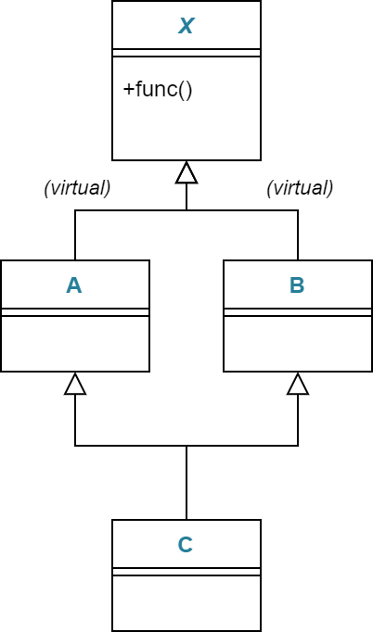
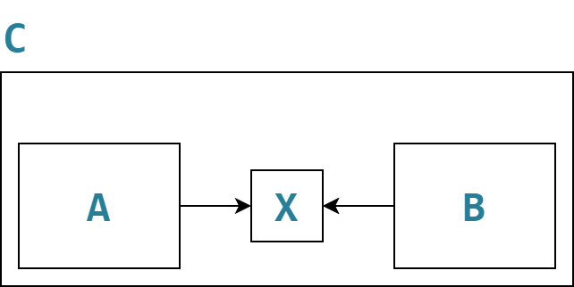
Virtuelne bazne klase
Virtuelno izvođenje – eliminacija višestruke pojave podobjekta višestruke indirektne bazne klase, pri višestrukom izvođenju
U objektu izvedene klase C u čijoj hijerarhiji izvođenja je bar jednom izvršeno virtuelno izvođenje iz klase X postoji tačno jedan podobjekat tipa X koji se koristi kao zajednički podobjekat klase X za svako virtuelno izvođenje iz klase X u toj hijerarhiji izvođenja
class X {
public: func();
};
class A : virtual public X {};
class B : virtual public X {};
class C : public A, public B {};
Notes:
#include <iostream>
class X
{
public:
X() { std::cout << "X"; }
};
class A : virtual public X
{
public:
A() { std::cout << "A"; }
};
class B : virtual public X
{
public:
B() { std::cout << "B"; }
};
class C : public A, public B
{
public:
C() { std::cout << "C"; }
};
int main()
{
C c;
std::cout << std::endl;
}

Slide 6

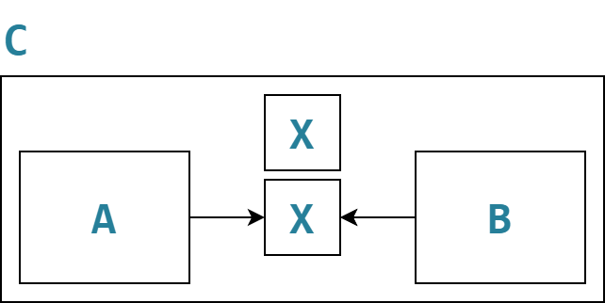
Virtuelne bazne klase
Virtuelno izvođenje – eliminacija višestruke pojave podobjekta višestruke indirektne bazne klase, pri višestrukom izvođenju
U objektu izvedene klase C u čijoj hijerarhiji izvođenja je bar jednom izvršeno virtuelno izvođenje iz klase X postoji tačno jedan podobjekat tipa X koji se koristi kao zajednički podobjekat klase X za svako virtuelno izvođenje iz klase X u toj hijerarhiji izvođenja
Ako je neka klasa D u toj hijerarhiji nevirtuelno izvedena iz X, onda ona opet sadrži sopstvenu kopiju podobjekta X
class X {
public: func();
};
class A : virtual public X {};
class B : virtual public X {};
class C : public A, public B, public X {};
Notes:
#include <iostream>
class X
{
public:
X() { std::cout << "X"; }
};
class A : virtual public X
{
public:
A() { std::cout << "A"; }
};
class B : virtual public X
{
public:
B() { std::cout << "B"; }
};
class C : public A, public B
{
public:
C() { std::cout << "C"; }
};
int main()
{
C c;
std::cout << std::endl;
}

Slide 7
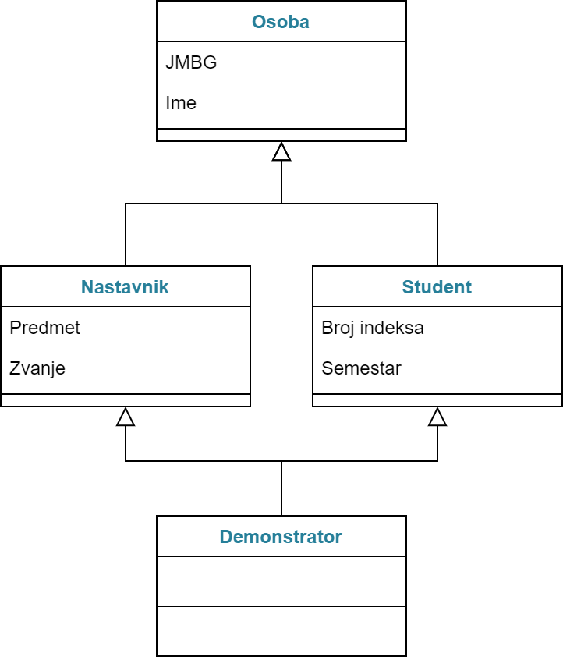
Virtuelne bazne klase – primjer
Nema smisla da demonstator ima posebne JMB/ime kao nastavnik, a posebne JMB/ime kao student!
(virtual)
(virtual)
class Osoba
{ ... };
class Nastavnik
: virtual public Osoba
{ ... };
class Student
: virtual public Osoba
{ ... };
class Demonstrator
: public Nastavnik,
public Student
{ ... };

Slide 8
Redoslijed konstrukcije i uništavanja
Konstruktori virtuelnih baznih klasa (bilo gdje u hijerarhiji izvođenja) se pozivaju samo jednom, pri konstrukciji najizvedenije klase
Podobjekti virtuelnih baznih klasa iz kojih se izvodi bilo gdje u hijerarhiji izvođenja se konstruišu prije svih objekata nevirtuelnih baznih klasa iz kojih se izvodi bilo gdje u hijerarhiji izvođenja
Moguće je specificirati inicijalizatore za podobjekte virtuelnih baznih klasa iz kojih se izvodi bilo gdje u hijerarhiji izvođenja, u inicijalizatorskoj listi konstruktora najizvedenije klase
Konstrukcija podobjekata virtuelnih baznih klasa bilo gdje u hijerarhiji izvođenja: redoslijed pojavljivanja pri dubinskom obilasku stabla izvođenja za svaku direktnu baznu klasu, slijeva nadesno prema redoslijedu navođenja imena baznih klasa – počevši od objekta najizvedenije klase
Konstrukcija podobjekata nevirtuelnih baznih klasa: s lijeva na desno
Uništavanje – obrnut redoslijed

Slide 9
Programski jezici 1
Interfejsi

Slide 10
Interfejsi
Interfejs je apstraktna klasa bez podataka članova čije su metode isključivo apstraktne javne metode.
Prema tome, nema implementacionih detalja u interfejsu.
Interfejs predstavlja ugovor koji konkretna klasa potpisuje: obavezuje se da implementira metode propisane tim interfejsom – javni interfejs te klase mora da sadrži metode iz implementiranog interfejsa.
Za klasu izvedenu iz interfejsa, koja implementira sve metode tog interfejsa, kaže se da implementira (realizuje) taj interfejs.
Ideja je da napravimo da druge klase u programskom kodu zavise od ovakvog interfejsa, a ne od konkretnih implementacija tog interfejsa, koje se naknadno ubrizgaju.
Onda se kasnije odabir konkretne implementacije može lako mijenjati.

Slide 11
Interfejsi
Interfejs može biti izveden iz drugog interfejsa (tada se kaže da on proširuje taj drugi interfejs).
Najčešće pravilo: interfejs sadrži bar virtuelni destruktor i naziv mu počinje sa I.
Višestruko nasljeđivanje se najčešće koristi za izvođenje iz više interfejsa.
Odstupanja od idealnog interfejsa:
  Interfejsi nekad mogu da sadrže podrazumijevana ponašanja (implementirane metode) koja zavise od apstraktnih metoda
  Interfejsi nekad mogu da sadrže zaštićene čisto virtuelne metode

Slide 12
Interfejsi – primjeri
class IPrintable
{
public:
virtual void print(std::ostream&) const = 0;
virtual ~IPrintable() = 0 {};
};
std::ostream& operator<<(std::ostream& os, const IPrintable& rhs)
{
rhs.print(os);
return os;
}

Slide 13
Interfejsi – primjeri
class IStringSet
{
public:
virtual bool add(const std::string& t) = 0;
virtual bool remove(const std::string& t) = 0;
virtual bool contains(const std::string& t) const = 0;
virtual void forEach(void (*f)(const std::string& t)) const = 0;
virtual int size() const = 0;
virtual ~StringSet() {};
};

Slide 14
Principi u programiranju i najbolje prakse
Kompozicija: podobjekat je dio cjeline
Nasljeđivanje: tip cjeline je podtip tipa podobjekta i podtip može zamijeniti nadtip
Preferirati kompoziciju nad nasljeđivanjem ako je samo potrebna ponovna upotreba koda (DRY)
DRY – Don’t Repeat Yourself
Nasljeđivanje koristiti samo ako postoji potreba za polimorfizmom, pri čemu se ponašanje bazne klase proširuje
Odluke o dizajnu – neki problem je moguće riješiti na više načina, neke hijerarhije klasa je moguće modelirati na različite načine – odabrati rješenje prilagođeno za dati problem
Konfliktni zahtjevi – softverski zahtjevi nekad biti međusobno nekonzistentni
  Istaknuti ih i ponuditi alternativno rješenje
KISS – Keep it Simple, Stupid
YAGNI – You Aren’t Gonna Need It (mogućnosti programa i/ili jezika)
Labava spregnutost komponenti sistema (npr. bazne klase ne treba da, u kodu, zavise od izvedenih)

Slide 15
Pitanja za vježbu
Da li je pravilno da se…
Klasa RadnoMjesto izvede iz klase Radnik?
Klasa Radnik izvede iz klase RadnoMjesto?
Klasa Firma izvede iz klasa RadnoMjesto i Radnik?
Klasa Radnik izvede iz klase Osoba?
Klasa Osoba izvede iz klasa Radnik, Mušterija, Konsultant, ...?
Ako je Radnik podtip tipa Osoba, da li onda ListaRadnika treba biti podtip tipa ListaOsoba?
Ako je Automobil podtip tipa Vozilo, da li onda ListaAutomobila treba biti podtip tipa ListaVozila?

Slide 16
Pitanja za vježbu
Da li je pravilno da se…
Klasa Circle izvede iz klase Ellipse?
Klasa Ellipse izvede iz klase Circle?
Klasa Vector2D izvede iz klase Vector3D?
Klasa Vector4D izvede iz klase Vector3D?
Klasa SortedArray izvede iz klase Array?

